Slide 1

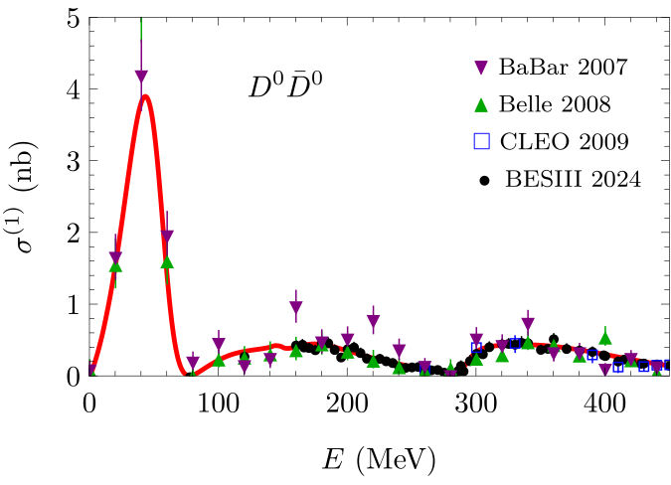
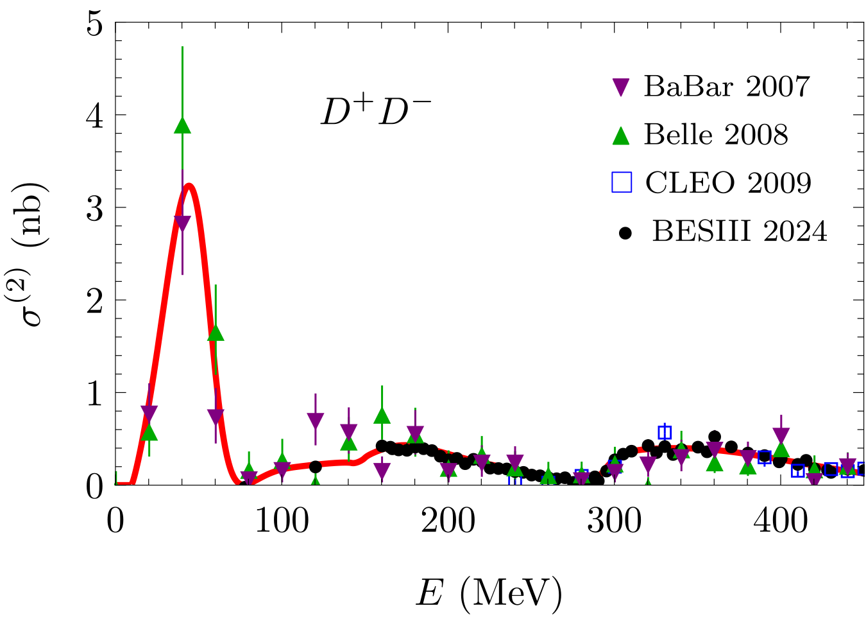
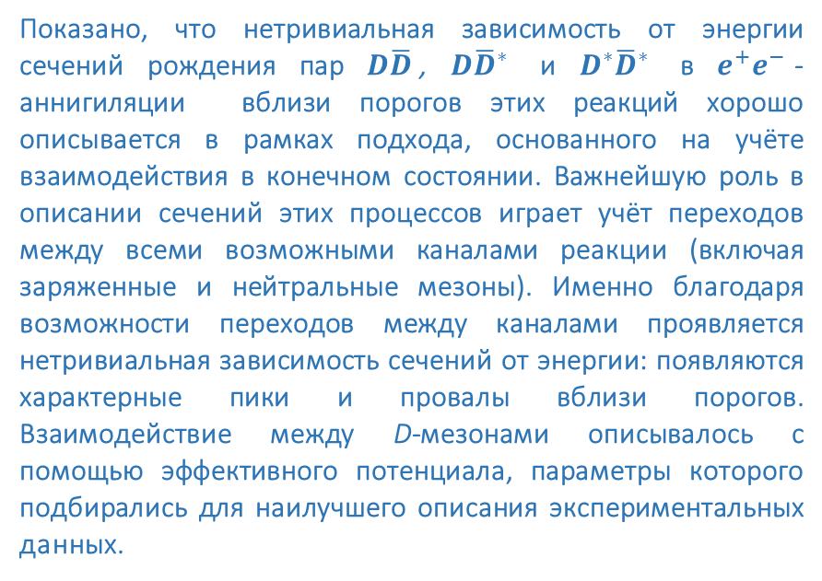

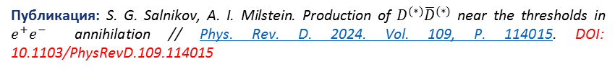
Описание рождения $D^{(∗)}{\overline{D}}^{(∗)}$ вблизи порогов в $e^{+}e^{−}$ аннигиляции
Институт ядерной физики им. Г.И. Будкера Сибирского отделения Российской академии наук
Авторы: С.Г. Сальников, А.И. Мильштейн
Показано, что нетривиальная зависимость от энергии сечений рождения пар $D\overline{D}$, $D{\overline{D}}^{∗}$ и $D^{∗}{\overline{D}}^{∗}$ в $e^{+}e^{−}$-аннигиляции вблизи порогов этих реакций хорошо описывается в рамках подхода, основанного на учёте взаимодействия в конечном состоянии. Важнейшую роль в описании сечений этих процессов играет учёт переходов между всеми возможными каналами реакции (включая заряженные и нейтральные мезоны). Именно благодаря возможности переходов между каналами проявляется нетривиальная зависимость сечений от энергии: появляются характерные пики и провалы вблизи порогов. Взаимодействие между D-мезонами описывалось с помощью эффективного потенциала, параметры которого подбирались для наилучшего описания экспериментальных данных.
Публикация: S. G. Salnikov, A. I. Milstein. Production of $D^{(∗)}{\overline{D}}^{(∗)}$ near the thresholds in $e^{+}e^{−}$ annihilation // Phys. Rev. D. 2024. Vol. 109, P. 114015. DOI: 10.1103/PhysRevD.109.114015
Сравнение предсказаний нашей модели с экспериментальными данными с детекторов BaBar, Belle, CLEO и BESIII. Сверху показана зависимость от энергии сечения процесса $e^{+}e^{−}→D^{0}{\overline{D}}^{0}$, а снизу — сечения процесса $e^{+}e^{−}→D^{+}D^{−}$. Кинетическая энергия E отсчитывается от порога $D^{0}{\overline{D}}^{0}$.

